Slide 1
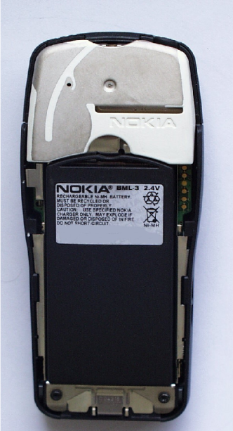
Mikropáskové antény
Návrh a Konstrukce Antén A0M17NKA
Milan Polívka
ČVUT v Praze, FEL
B2: 639, l.2270 polivka@fel.cvut.cz
zima 2020/21

Slide 2
Vyzařování - tok Poyntingova vektoru

